Slide 1
قسم الدراسات العربية
الصف الأول الإعدادى

Slide 2
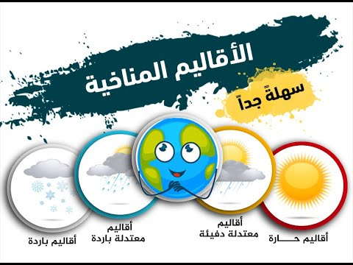
الدرس الثانى
الأقاليم المناخية

Slide 3
أهداف الدرس
يحدد المقصود بإقليم مناخى .
يوزع الأقاليم المناخية على خريطة العالم .
يصنف خصائص كل إقليم .
يقدر حكمة الله سبحانه وتعالى فى تنوع الأقاليم المناخية .

Slide 4
لقد خلق الله سبحانه وتعالى كل شىء على الأرض على أساس التنوع والتكامل وجعل مناخ الأرض متنوعا ومختلفا من مكان لأخر ومن وقت لأخر حتى تتنوع أشكال الحياة عليها , فهو أهم عناصر النظام البيئى وأكثرها تنوعا وتأثيرا على العناصر الأخرى للبيئة .

Slide 5
وحتى يسهل على العلماء دراسة المناخ على سطح الأرض قاموا بتقسيمها إلى أقاليم مناخية ذات خصائص متشابهة من حيث الحرارة والمطر والرياح .

Slide 6
بعض أسس تصنيف الأقاليم المناخية
تشابه درجات الحرارة
تشابه كميات المطر

Slide 7
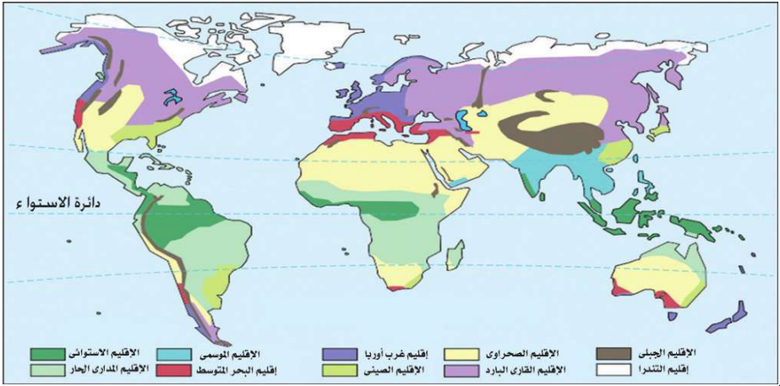

Slide 8
أولا : الأقاليم المناخية الحارة
الإقليم الاستوائى وشبه الاستوائى
الإقليم الصحاروى
الإقليم الموسمى
الإقليم المدارى
– إقليم السافانا -

Slide 9
1- الإقليم الإستوائى وشبه الاستوائى :
لوقوعه عند الدائرة الاستوائية
يتميز بإرتفاع درجة الحرارة والرطوبة والأمطار الغزيرة طوال العام .
يمتد هذا الإقليم بين دائرتى عرض 10° شمالا و10° جنوبا .

Slide 10
2- الإقليم المدارى ( إقليم السافانا ):
ويتميز بإرتفاع درجة حرارته طوال العام , ويسقط المطر خلال فصل الصيف وتقل كميات المطر كلما بعدنا عن دائرة الاستواء.
يمتد هذا الإقليم بين دائرتى عرض 10°و18° شمالا وجنوب دائرة الاستواء .

Slide 11
3- الإقليم الموسمى :
ويتميز بصيف حار ممطر رطب وشتاء بارد .
يمتد هذا الإقليم فى جنوب شرق أسيا .

Slide 12
4- الإقليم الصحراوى الحار :
والأمطار فى هذا الإقليم نادرة وتكاد تنعدم .
لأن المدى الحرارى اليومى والسنوى كبير .
ويتميز بالحرارة المرتفعة جدا نهارا والبرودة الشديدة فى ليالى الشتاء .
يمتد هذا الإقليم بين دائرتى عرض 18°-30°شمالا وجنوبا غرب القارات .

Slide 13
معلومة إثرائية
المدى الحرارى اليومى
المدى الحرارى السنوى
الفرق بين متوسط درجات حرارة الليل ومتوسط درجات حرارة النهار .
الفرق بين متوسط درجات حرارة الصيف والشتاء .

Slide 14
ثانيا : الأقاليم المناخية المعتدلة الدفيئة
إقليم الصحارى المعتدلة
إقليم البحر المتوسط
إقليم المعتدل الدافىء
( الصينى )

Slide 15
الأقاليم المناخية المعتدلة الدفيئة :
تمتد بين دائرتى عرض 30 °- 45° شمالا وجنوبا .

Slide 16
1- الإقليم المعتدل الدافىء (الصينى ) :
يتميز بأنه حار وغزير الأمطار صيفا ودافىء ممطر شتاء .
يقع شرق القارات

Slide 17
2- إقليم مناخ الصحارى المعتدلة :
يتميز بأنه قليل الأمطار صيفا وجاف بارد شتاء
يقع داخل القارات

Slide 18
3- إقليم البحر المتوسط :
يتميز بأنه حار جاف صيفا دافىء ممطر شتاء .
يقع غرب القارات

Slide 19
ثالثا : الأقاليم المعتدلة الباردة
إقليم غرب أوربا
إقليم المعتدل البارد شرق القارات
إقليم القارى البارد

Slide 20
ثالثا : الأقاليم المعتدة الباردة :
تمتد بين دائرتى عرض 45°-60° شمالا وجنوبا .

Slide 21
1- الإقليم المعتدل البارد شرق القارات :
يتميز بأمطار طوال العام ومعتدل صيفا وبارد شتاء .
يقع شرق القارات

Slide 22
2- إقليم المناخ القارى البارد :
يتميز بأنه دافىء ممطر صيفا وقارس البرودة قليل المطر شتاء .
يقع داخل القارات

Slide 23
3- إقليم مناخ غرب أوربا :
دافىء صيفا معتدل بارد شتاء
يتميز بأمطار غزيرة طوال العام لوقوعه فى نطاق الرياح العكسية الغربية
يقع غرب القارات

Slide 24
رابعا : الأقاليم المناخية الباردة
الإقليم الجبلى
الإقليم البارد
( التندرا )

Slide 25
1- الإقليم البارد ( مناخ التندرا ):
ومطر قليل خلال الصيف القصير .
يتميز بشتاء شديد البرودة وصيف بارد نسبيا حيث تسقط عليه الثلوج طوال الشتاء .
يمتد هذا الإقليم بين دائرتى عرض 60° - 90° شمالا وجنوبا .

Slide 26
2- الإقليم الجبلى :
ويسود مناخ شديد البرودة وتغطى المنحدرات بالثلوج
يشمل القمم الجبلية ومنحدراتها

